Slide 1
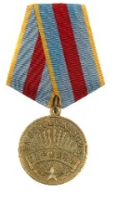
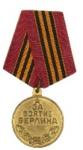
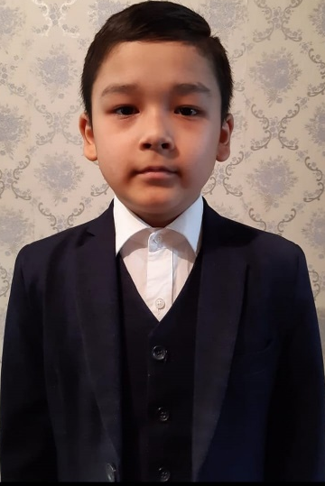
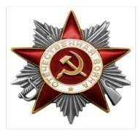
«Дедушкина медаль»
Идрисов Наби (1902 – 1983гг.).
Место рождения: Павлодарская область.
Призван на фронт в июне 1941 года, был артиллеристом.
Воинское звание – ефрейтор. Воевал на 1 Белорусском фронте. В январе 1945 года были вручены медали «За отвагу», «За освобождение Варшавы». В марте и апреле 1945 года была объявлена Благодарность за отличные боевые действия. В мае 1945 года был награжден орденом «Красной Звезды» и медалью «За взятие Берлина».
В апреле 1946 года награжден медалью «За Победу над Германией в Великой Отечественной войне 1941-1945 гг.».
Прадед
Ермек Саяна,
ученика 2 «Е» класса
ГУ «СОШ им.К.Макпалеева»

Slide 2
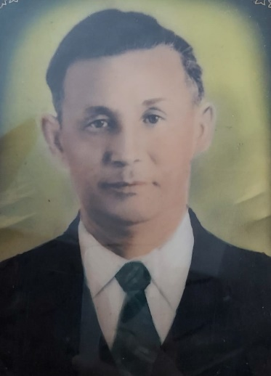
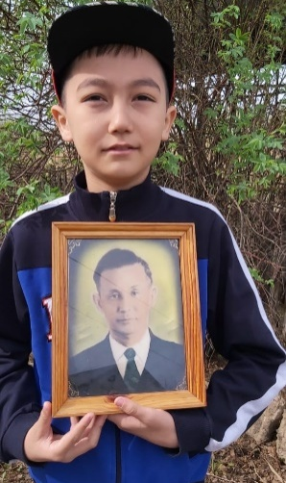
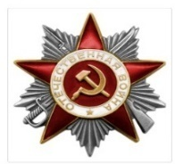
«Дедушкина медаль»
Шамшиденов Камариден (1 мая 1916 – 10 декабря 1970 гг.).
Место рождения: Павлодарская область, село Галкино (Баскудык).
Призван на фронт в мае 1942 года в 245 стрелковый полк.
Во время боевых действий на фронте 06.12.1942 г. получил слепое осколочное ранение затылочной области. 29.04.1943 г. касательное ранение головы. 22.01.1944 г. слепое осколочное ранение правой ягодицы. 14.03.1944г. получил ранение осколком мины в левую голень с повреждением сосудов, осложнившейся ишемической гангреной стопы и голени.
С 29.06.1945 г. им. "Абая" колхоз Жана-Аул, им. "Жамбыла" колхоз Кулат работал бухгалтером. В мае 1970 г. вышел на заслуженный отдых. Похоронен в с. Жан-Аул Щербактинского района.
Награждён: медалью "За победу над Германией в Великой Отечественной войне 1941-1945 гг.», юбилейной медалью "20 лет Победы в Великой Отечественной войне 1941-1945 гг.». 28 марта 1970 года награжден юбилейной медалью "50 лет Вооруженных Сил СССР».
Прадед
Анварулы Даниала,
ученика 4 «Б» класса
ГУ «СОШ им.К.Макпалеева»

Slide 3
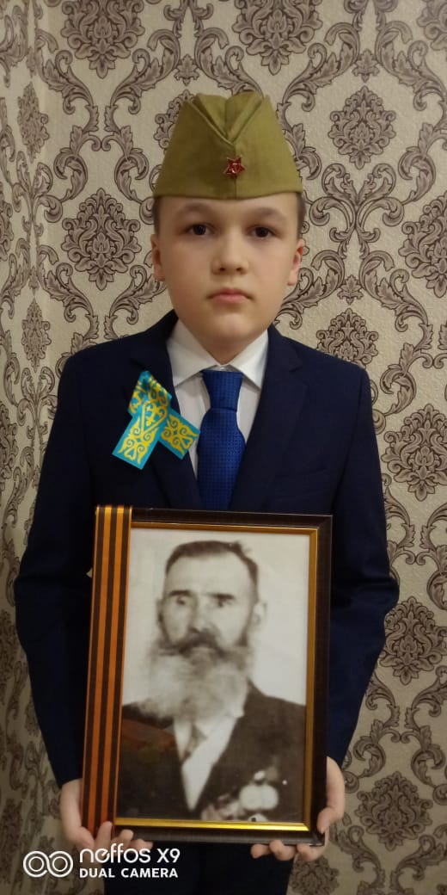
«Дедушкина медаль»
Ерхонин Иван Семёнович (1905 – 1986 гг.).
Место рождения: Татарская АССР,
Аксубаевский район, деревня Новая Баланда.
Награждён: медалью "За отвагу», орденом «Отечественной войны II степени».
Прадед
Останина Даниила,
ученика 4 «Б» класса
ГУ «СОШ им.К.Макпалеева»

Slide 4
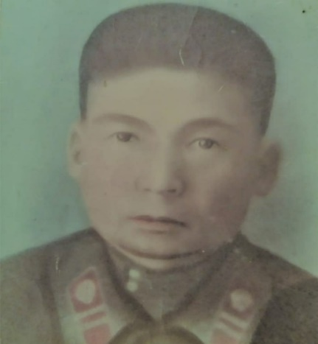
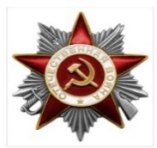
«Дедушкина медаль»
Сипатов Мубарак (январь 1919 – 12 июня 1982 гг.).
Участвовал в Великой Отечественной войне с 20 июля
1943 года по 9 мая 1945 года.
Ефрейтор. Командир отделения артиллерийского полка связи. 17 октября 1943 года совершил подвиг в районе деревни Агарково. Уволен в запас 1 марта 1946 года.
Награды: орден «Отечественной войны II степени», медаль «За боевые заслуги».
Прадед
Гомарова Алмаза,
ученика 3 «Г» класса
ГУ «СОШ им.К.Макпалеева»

Slide 5
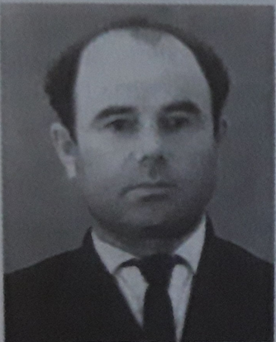
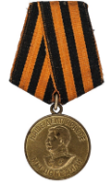
«Дедушкина медаль»
Илькаев Зайнагутдин Зиягутдинович (13 августа
1922 - 13 февраля 1974 гг.).
Место рождения : г. Петропавловск.
Место призыва: Петропавловский ГВК , февраль 1942 год.
Проходил службу в 1–ом кавалерийском полку на Западном фронте военфельдшером.
Был командиром санитарного взвода на 3-ем Белорусском фронте. Получил звание-старший лейтенант. После окончания войны продолжил работать военфельдшером в медпункте города Львова.
Старший лейтенант Илькаев Зайнагутдин был награжден медалью « За победу над Германией в Великой Отечественной войне 1941-1945 гг.». Имеются и юбилейные медали.
Прадед
Илькаева Эльзара,
ученика 3 «А» класса
ГУ «СОШ им.К.Макпалеева»

Slide 6
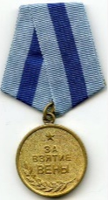
«Дедушкина медаль»
Прадед
Двойнос Даниила,
ученика 4 «Г» класса и Каменского Никиты , ученика 2 «Г» класса
ГУ «СОШ им.К.Макпалеева»

Slide 7
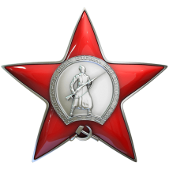
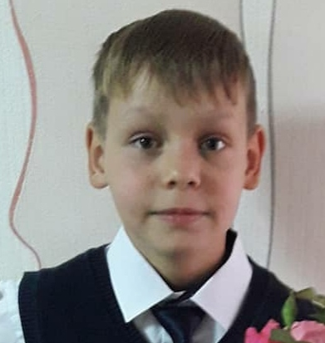
«Дедушкина медаль»
Кудрявцев Павел Иванович (16 марта 1924 – 19 октября 2001 гг.).
Место рождения : Кировская область, Яранский район,
деревня Алпаево.
13 августа 1943 года ушёл на фронт. Военное звание - Гвардии сержант. Воевал на 1 Украинском фронте. 5 марта 1944 года в боях за Свою Социалистическую Родину проявил мужество, стойкость и отвагу. В боях за деревню Лесенице со своим отделением вырвался вперед и первым подошёл к шоссе Лесенице – Львов, где уничтожил из противотанкового оружия две машины с грузом, трактор-тягач, противотанковую пушку. Самолично уничтожил 8 немцев при наступлении на станцию Львов- Главный. За это его представили к правительственной награде «Красная Звезда». Также он награжден орденом «Великой Отечественной войны» и другими правительственными наградами.
Прадед
Кудрявцева Юрия,
ученика 4 «Г» класса
ГУ «СОШ им.К.Макпалеева»

Slide 8
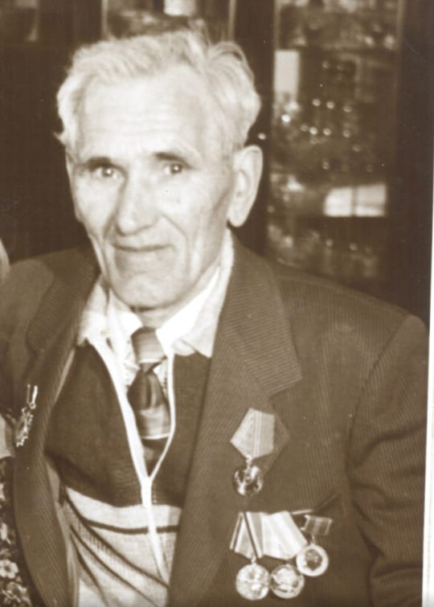
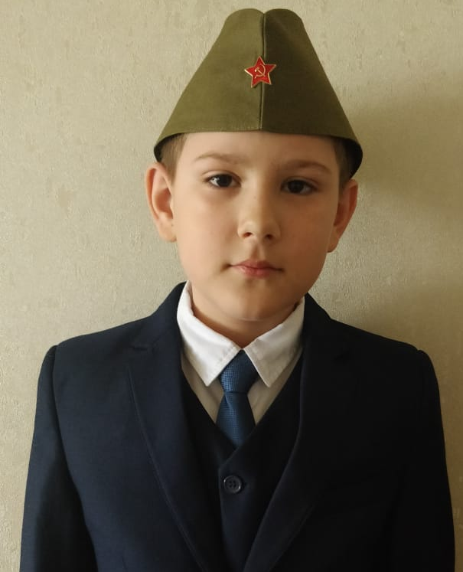
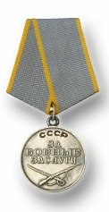
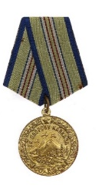
«Дедушкина медаль»
Малеваный Григорий Андреевич (27 ноября 1918 – 15 мая 1989 гг.).
Родился с.Сосновка Цюрупенского района Павлодарской области.
В 1940 году был призван на военную службу, в связи с напряженной
политической обстановкой. Служил на Закавказском фронте в звании сержанта, сначала топографистом, затем перешёл на преподавательскую работу, и был назначен обучающим командиром вычислительного отделения артиллерийского полка. В составе Северной группы войск фронта участвовал в Моздок-Малгобекской операции в 1942 году, проведённой в ходе битвы за Кавказ, с целью отражения наступления немецких войск и срыва попытки их прорыва в нефтяные районы Грозного и Баку. В должности помощника командира взвода Григорий Андреевич проводил обучение молодых курсантов артиллеристов. Всю силу и энергию он отдавал на боевую и политическую подготовку бойцов-вычислителей. Он добивался отличного усвоения программы курсантами. Его взвод вышел первым по учебной подготовке в дивизионе. Григорий Андреевич был награжден медалями "За боевые заслуги" в 1943 году, "За оборону Кавказа" в 1944 году, а также юбилейными медалями.
После войны Григорий Андреевич работал педагогом сначала в Екатеринославской начальной школе, затем в Богатырской средней школе. Всю свою жизнь он посвятил обучению молодого поколения.
Прадед
Зиник Матвея,
ученика 4 «Д» класса
ГУ «СОШ им.К.Макпалеева»

Slide 9
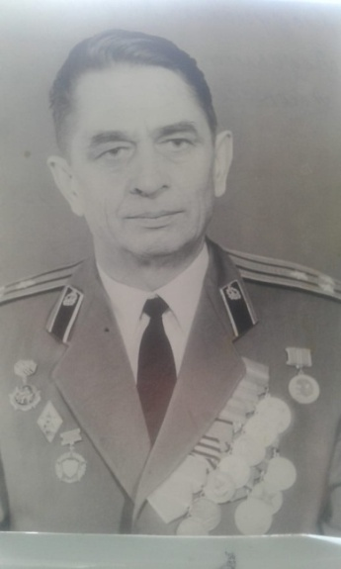
«Дедушкина медаль»
Ведерников Владимир Алексеевич (22 ноября 1925 – 25 августа 2001 гг.).
Место рождения: Украинская ССР, Одесская область, г. Первомайск.
30 декабря 1942 года Владимира направили в Ленинградское военное училище в семнадцатилетнем возрасте. После окончания училища его курсантом направили на Брянский фронт. В 1943 году на Белорусский фронт, там он стал помощником командира. Затем он воевал под Гомелем и был награжден медалями «За боевые заслуги» в 1943 году, «За победу над фашисткой Германии в Великой Отечественной войне 1941-1945 гг.» получил 9 мая 1945 года. После окончании войны ему присвоили звание полковника. Инвалид войны.
Прадед
Ведерниковой Даны,
ученицы 3 «Д» класса
ГУ «СОШ им.К.Макпалеева»

Slide 10
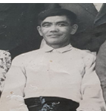
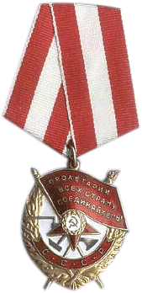
«Дедушкина медаль»
Мабарьянов Хамит ( 1923 – 1972 гг.).
Место рождения : Павлодарская область, Баян-Аульский район.
Место призыва: Баян - Аульский РВК Павлодарской области.
Ветеран Великой Отечественной войны, красноармеец. Когда началась война, ему было всего лишь семнадцать лет. Воевал под Сталинградом в пехотном батальоне.
Участвовал в освобождении многих городов нашей Родины.
В одном из сражений был тяжело ранен, лишился правой ноги.
После войны женился на Сыздыковой Бадише. Она –труженица тыла. В годы войны работала машинисткой. Воспитали сына и дочь.
В ноябре 1947 года за мужество и отвагу проявленную в борьбе с немецкими оккупантами удостоен ордена «Красного Знамени».
Прадед
Мабарьянова Алмаса,
ученика 3 «А» класса
ГУ «СОШ им.К.Макпалеева»

Slide 11
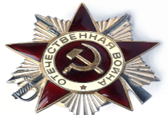
«Дедушкина медаль»
Абдильдинов Айтыш (1920 -1993 гг.).
Место рождения : село Кускай, Есиндыбулакского района Каркалинской области.
Место призыва: Есиндыбулакский РВК Каркалинской области .
Когда началась Великая Отечественна война, ему было 20 лет. Не раздумывая он пошел на фронт .
Ветеран Великой Отечественной войны, служил в пехотных войсках пулеметчиком. Принимал участие в освобождении многих городов нашей Родины.
Вернулся в родные края после окончания войны. Женился и работал до пенсии в школе учителем. За время педагогической деятельности воспитал немало хороших людей.
Айтыш воспитал дочь. Позже взял на воспитание еще двух приёмных дочерей.
За мужество и отвагу проявленную в борьбе с немецкими оккупантами награжден орденом «Отечественной войны I степени». Имеются и юбилейные медали.
Прадед
Илькаева Эльзара,
ученика 3 «А» класса
ГУ «СОШ им.К.Макпалеева»

Slide 12
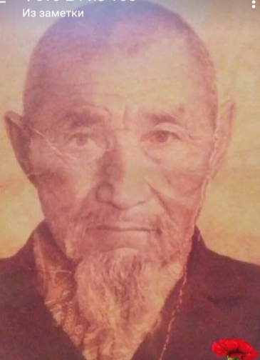
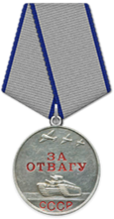
«Дедушкина медаль»
Туспеков Ахмет (1901 -1980 гг.).
Место рождения : аул Дегтяревский, Карасукского района Новосибирской области.
Место призыва: Карасукский РВК Новосибирской области.
Ветеран Великой Отечественной войны, стрелок комендантского взвода управления бригады, участвовал при штурме Берлина. Был среди тех танкистов, которые прожекторами ослепляли вражескую армию. С 3 марта 1945 года нёс службу по охране политотдела. За этот период красноармеец Туспеков показал образцы бдительности, мужества и отваги. Неоднократно ходил в атаку против немецких оккупантов, ездил в танковом десанте и громил врага без колебаний. 28 апреля 1945 года в Берлине красноармейцы Туспеков и Аксенов были посланы проверить дома прилегающие к штабу. В подвале одного дома были обнаружены шесть немецких солдат, которые оказали сопротивление. Красноармеец Туспеков первый ворвался в отсек подвала, где находились немцы и открыл по ним огонь из автомата. Пять немцев были убиты и одного взяли в плен.
За мужество и отвагу проявленную в борьбе с немецкими оккупантами удостоен награды орденом «Красная Звезда» 20 мая 1945 года .
Награжден медалями «За отвагу», «За взятие Берлина в Великой Отечественной войне 1941-1945 гг.».
Прадед
Жанжигитовой Алины,
ученицы 3 «А» класса
ГУ «СОШ им.К.Макпалеева»

Slide 13
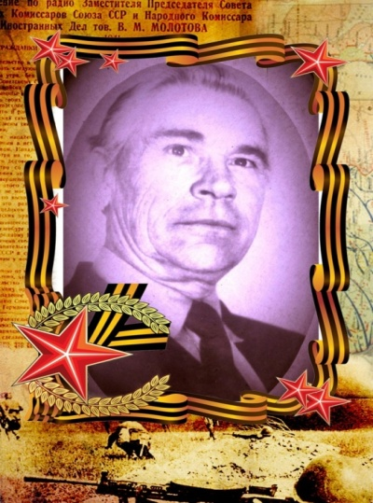
«Дедушкина медаль»
Слепцов Василий Сергеевич (1921 – 1991 гг.).
Место рождения: Казахская ССР, Кустанайская обл., г. Кустанай.
Звание: красноармеец
Призван в РККА с 08 сентября 1940 года.
Место призыва: Узункольский РВК, Казахская ССР, Кустанайская обл., Узункольский район.
Место службы: 1105 сп 328 сд.
В наступательных боях на высоту 13.0, 15 марта 1945 года красноармеец Слепцов В.С. проявил мужество и отвагу первым ворвался на высоту, открыл сильный автоматный огонь, бросая гранаты, в результате ввел в замешательство противника, тем самым дал возможность другим бойцам занять траншею врага. В этом бою Василий Сергеевич уничтожил огнем до 15 гитлеровцев, дал возможность занять высоту.
Награды: орден «Славы III степени» /дата подвига 15.03.1945г./, орден «Отечественной войны II степени».
Прадед
Гаргула Виктории,
ученицы 1 «Г» класса
ГУ «СОШ им.К.Макпалеева»

Slide 14
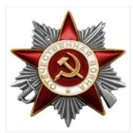
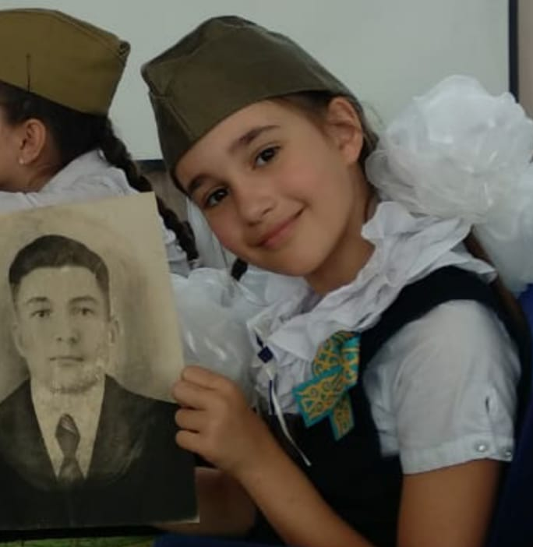
«Дедушкина медаль»
Христенко Андрей Евстафьевич (10 декабря 1917 – 5 мая 1973 гг.).
Андрей Евстафьевич был призван в армию до начала войны в 1939 году. Первый боевой опыт получил еще во время Финской войны, что помогло защищать свою Родину во время вторжения фашистских захватчиков. Во время Великой Отечественной войны, будучи командиром артиллерийского орудия, держал оборону Ленинграда с начала и до конца блокады, за что и получил медаль «За освобождение Ленинграда». После этого Христенко Андрей со своим артиллерийским расчетом дошёл до Берлина, по пути приняв участие в освобождении многих европейских городов, в том числе Варшавы, за что также получил медаль «За освобождение Варшавы». Во время одного из ожесточенных боев получил ранение, которое имело последствия даже после войны на протяжении всей оставшейся жизни. Во время войны за особые заслуги в защите Родины также получил орден «Отечественной войны II степени», орден «Красной Звезды» и медаль «За победу над Германией в Великой Отечественной войне 1941-1945 гг.». После победы Христенко Андрей не закончил свой героический путь, продолжив его уже в лице пожарного.
Прадед
Яцкевич Юлии,
ученицы 4 «Б» класса
ГУ «СОШ им.К.Макпалеева»

Slide 15
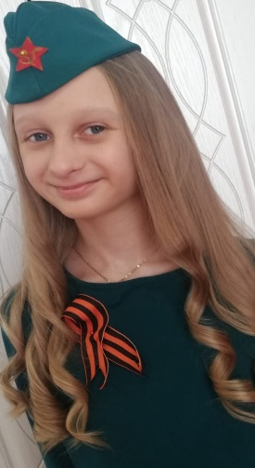
«Дедушкина медаль»
Потенков Арсентий Артёмович (годы жизни не известны ).
Участник советско- финской войны (1939 -1940 гг.) и Великой Отечественной войны (1941-1945 гг.).
Числился без вести пропавшим.
Прадед
Дудниковой Валерии,
ученицы 3 «Г» класса
ГУ «СОШ им.К.Макпалеева»

Slide 16
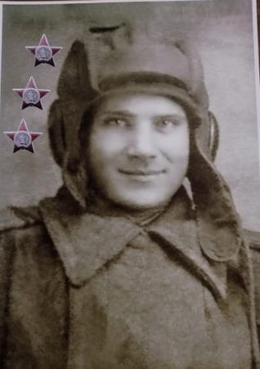
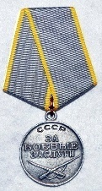
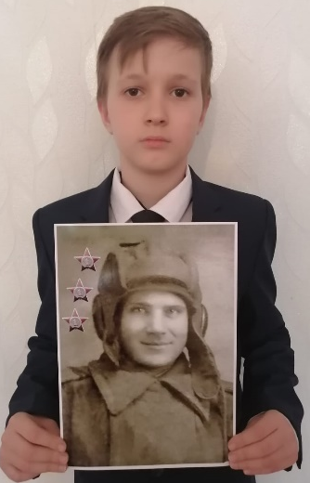
«Дедушкина медаль»
Макаров Иван Николаевич ( 1920 – 1983 гг.).
Место рождения: Белгородская область, Ракитянский район, село Красная Яруга
Призван на фронт 22 июня 1941 года из Белорусской ССР. Служил в танковых войсках. Неоднократно был ранен, горел в танке, был контужен. В составе 1-го Белорусского фронта в звании старший сержант дошел до Берлина. Имеет благодарности от Верхового Главнокомандующего товарища Сталина «За отличные боевые действия при освобождении городов Польши Цеханув, Нове Място, Дзялдово».
Награжден: орденом «Красной Звезды» трех степеней, медалью «За боевые заслуги» , медалью «За отвагу» , медалью «За победу над фашистской Германией в Великой Отечественной войне 1941-1945 гг.».
Прадед
Макарова Даниила,
ученика 4 «В» класса
ГУ «СОШ им.К.Макпалеева»

Slide 17
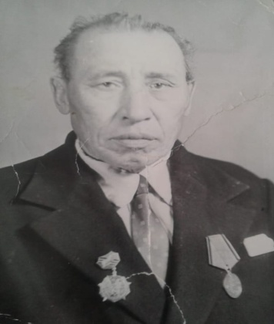
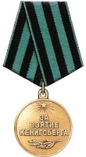
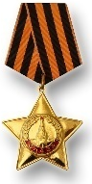
«Дедушкина медаль»
Жиенбаев Жексенбай Жиенбаевич (2 января 1916 – 11 сентября 1981 гг.).
Место рождения: Новосибирская область, Карасукский район, с.Амангельды.
Был призван в ряды РККА до начало войны. Когда началась война, ушёл на фронт. Ему было 25 лет. Прошел боевой путь в 1 и 2 Украинском и 2 Белорусских фронтах. Воевал в артиллерии. Воинское звание старший сержант. Командир отделения связи. Освобождал Кенигсберг.
После войны работал учителем казахского языка и начальных классов.
Награды: медалью «За взятие Кенигсберга», высокими наградами Советского Союза; орден «За отвагу», орден «Славы», орден «За взятие Берлина».
Прадед
Ерназаровой Сании,
ученицы 3 «Г» класса
ГУ «СОШ им.К.Макпалеева»

Slide 18
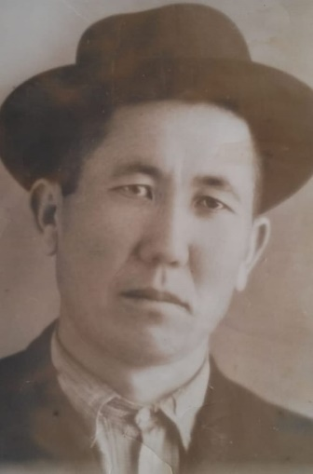
«Атамның медалі»
Раимов Разақ ( 1920 – 1994 жж.).
Ұлы Отан соғысының ардагері Раимов Разақ Раимұлы 1920 жылы Мамыр айының 27-ші жұлдызында бұрынғы ОҚО,Қаратас ауданының Шарапхана елді-мекенінде дүниеге келген.
1937 жылы Қаратас ауылдық мектебінде оқып 7 (жеті) жылдық білім алып шыққан.
1942 жылдың 27-ші қыркүйегінде Совет армиясының қатарына шақырылып, Кавказ фронты арқылы Ұлы Отан соғысына қатысқан. Сұрапыл соғыста минометші бола жүріп, ауыр жарақат алғанына байланысты Ленинград округіндегі әскери госпитальға түсіп, 1944-ші жылдың қыркүйек айында жарақатының ауырлығына байланысты әскер қатарынан босатылып, елге оралған.
1985 жылы Ұлы Отан соғысына қатысқаны үшін «Женістің 40 жылдығына» арналған медалімен және де 1988 жылы «Еңбек ардагері» медалдарымен марапатталған.
Елге оралған соң еңбек жолын «Қарабау» тұқым шаруашылығында дүкен сатушысы, орталық қырманда қойма меңгерушісі және де аталған шаруашылық тұрғындарын газбен қамтамасыз ету жұмыстарын атқарып, зейнеткерлікке шыққан.
Отбасында өмірлік зайыбы Анапия Жаңбырбайқызы екеуі төрт үл, төрт қыз тәрбилеп өсірген. Ұлдары жүргізуші, аграном, заңгер, механизатор болып істесе, ал қыздары - дәрігер, мұғалім, жолсерік, программист қызметтерін атқарған. Қазіргі таңда ұрпақтарының барлығы зейнеткерлікке шығып, немерелер тәрбиелеп отыр.
Қ.Макпалеев атындағы мектептің 3 «Г» оқушысы Ерназарова Санияның арғы атасы

Slide 19
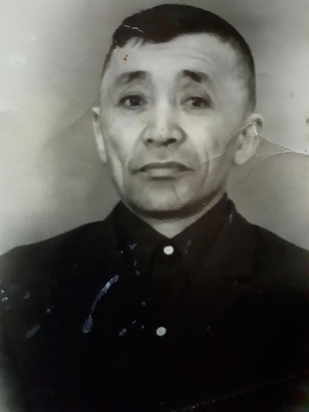
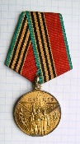
«Дедушкина медаль»
Ильясов Каммат Кусаинович (19 октября 1926 – 22 июня 1994 гг.).
Место рождения: Павлодарская область, Максимо- Горьковский район, поселок Жана –Тан.
10 марта 1944 года призывной комиссией при Куйбышевской области призван на военную службу и направлен в часть при 128 зап. стрелковом полку.
В звании ефрейтора 11 сентября 1950 года уволен в запас на основании Постановления совета министров СССР.
С 1952 года и до выхода на пенсию работал водителем в Иртышской автобазе № 16.
В 1954 году женился и прожил с супругой Марван Рамазановной в счастливом браке 40 лет. Воспитали 4 детей и 8 внуков.
Умер 22 июня 1994 года после продолжительной болезни.
Награжден: медалью «За победу над Германией в Великой Отечественной войне 1941-1945 гг.», медалью «За победу над Японией», медалью «30 лет Советской Армии и Флота», медалью «За освоение целинных земель», медалью «30 лет победы в Великой Отечественной войне 1941-1945 гг.», медалью «40 лет победы в Великой Отечественной войне 1941-1945 гг.», орденом «Отечественной войны II степени».
Прадед
Кенжетаевой Дарины,
ученицы 4 «Б» класса
ГУ «СОШ им.К.Макпалеева»

